Slide 1
SISTEM INFORMASI DOKTER HEWAN (STUDI KASUS drh. DIGITA)
Ppt seminar proposal
Muhammad Iqbal Alghani
202051132

Slide 2
LATAR BELAKANG
Sub-Sistem reservasi
Klien yang datang di waktu yang sama menyebabkan antri
Sub-Sistem rekam medis
Pengelolaan data rekam medis klien yang bisa dipermudah
Sub-Sistem Inventory
Pengelolaan data alat dan obat yang sering digunakan

Slide 3
RUMUSAN MASALAH
Bagaimana cara membuat layanan reservasi?
Bagaimana cara mengelola Rekam Medis?
Bagaimana cara membuat sistem inventory?
Bagaimana tanggapan pengguna terhadap Sistem Informasi?

Slide 4
BATASAN MASALAH
Sistem informasi akan memberi informasi umum dari Praktek drh. Digita.
Sistem Informasi akan memberi layanan Reservasi untuk klien.
Sistem Informasi akan mengelola data Rekam Medis dari klien.
Sistem Informasi akan mengelola inventory alat dan obat dari klien.

Slide 5
TUJUAN
Untuk membuat sistem informasi layanan reservasi.
Untuk membuat sistem informasi pengelolaan Rekam Medis.
Untuk membuat sistem informasi pengelolaan Inventory.
Untuk mengetahui apakah sistem informasi berfungsi sesuai dengan yang dibutuhkan pengguna.

Slide 6
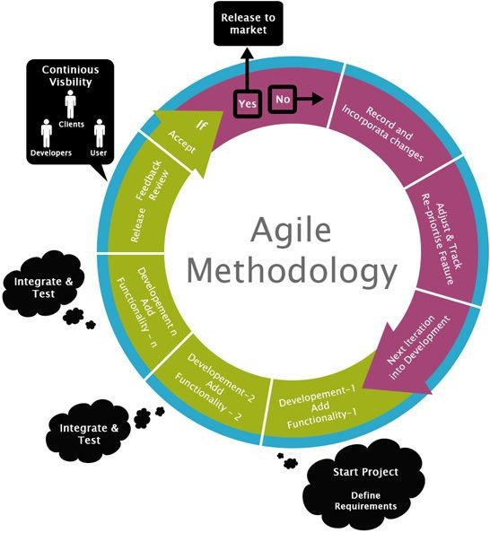
METODOLOGI
Langkah pembuatan sistem:
1. Mengetahui apa saja yang dibutuhkan.
2. Membuat desain sistem informasi.
3. Pembuatan dan pengembangan sistem informasi.
4. Evaluasi pengguna.
5. Pengulangan Langkah tiga dan empat hingga sistem diterima
6. Publikasi sistem informasi.

Slide 7
PENELITIAN TERKAIT
Penulis | Penentuan jadwal | Reservasi | Rekam medis | Inventory | QRIS
Hani Handayani, dkk (2023) | - | - | - | O | -
Wahyu Fajri, dkk (2023) | - | - | O | - | -
Maulana Ariq Rabbani, dkk (2023), | - | O | - | - | O
Rangga Gelar Guntara, dkk (2023) | - | O | - | - | -
Tata Ayunita Pertiwi, dkk (2023) | O | - | - | -
Muhammad Iqbal Alghani (2024) | O | O | O | O | -

Slide 8
TERIMA KASIH

Slide 9
